Slide 1

Jens Ulrich Rüffer
Fatigue bei Krebs
Einfach nur ein bisschen müde?

Slide 2
Patientin
43 Jahre (verheiratet, 3 Kinder)
2/2005 an Morbus Hodgkin erkrankt
→ 2 x Chemo- & IF Strahlentherapie
kontinuierliche komplette Remission
6/2006 Wiedereingliederung
9/2006 Reduzierung von 20 auf 15 Wochenstunden

Slide 3
Definition
Fatigue Definition von Cella et al.
“Signifikante Müdigkeit, erschöpfte Kraftreserven oder erhöhtes Ruhebedürfnis, disproportional zu allen kürzlich vorangegangenen Anstrengungen”
Vorkommen
Eine der häufigsten Nebenwirkungen der Tumortherapie
ca. 70-80% aller Tumorpatienten, die Chemo- oder Strahlentherapie bekommen
Prävalenzraten: 59% - 96%
(Mesa 2006, Rao 2004, Richardson 1995)

Slide 4

Einfluss von Fatigue
Berufliche Situation
Vor Diagnose
5 Jahre später
Ausbildung
128 (16%)
37 (4%)
Berented,
77 (9%)
291 (36%)
Haushalt, etc
Beschäftigt
613 (75%)
490 (60%)
„arbeitslos
wegen Fatigue“
116
(18% von 613 vorher Beschäftigter)

Slide 5
Verlauf
very extreme long term fatigue: 6.4%
severe long term fatigue: 20.8%
partial recovery: 36.9%
complete recovery: 35.9%
Lancet oncology, 2017

Slide 6
Gutachter
Es stellt sich eine 43jährige Frau vor, leptosomer Körperbau, hoch modische, sehr elegante und äußerst gepflegte Erscheinung, Bräune am gesamten Körper vom Scheitel bis zur Sohle.
Psychischer Befund:
Frau F. ist freundlich. Ihre äußere Erscheinung ist äußerst elegant und überaus gepflegt. Inhaltlich besteht eine starke Einengung auf multiple psychische und körperliche Störungen. Subjektiv klagt Frau F. über Mißstimmung, Reizbarkeit, Empfindlichkeit, Erschöpfbarkeit und Ermüdbarkeit in körperlicher und seelischer Hinsicht.
Es werden Verstimmungszustände vom Grade der Dysthymie geltend gemacht.
Unübersehbar sind egozentrische, geltungsbedürftige Wesenszüge mit einer übersteigerten Selbstbezogenheit.

Slide 7
Einfluss von Fatigue
Überleben
Fatigue ist ein prognostischer Faktor für das Überleben
im palliativen Setting
Chow E et al: Int J Radiat Oncol Biol Phys 2002 Aug 1;53(5):1291-302
im curativen Setting
Groenvold M, Petersen MA, Idler E, et al Psychological distress and fatigue predicted recurrence and survival in primary breast cancer patients. Breast Cancer Res Treat 2007 Jan;():.

Slide 8
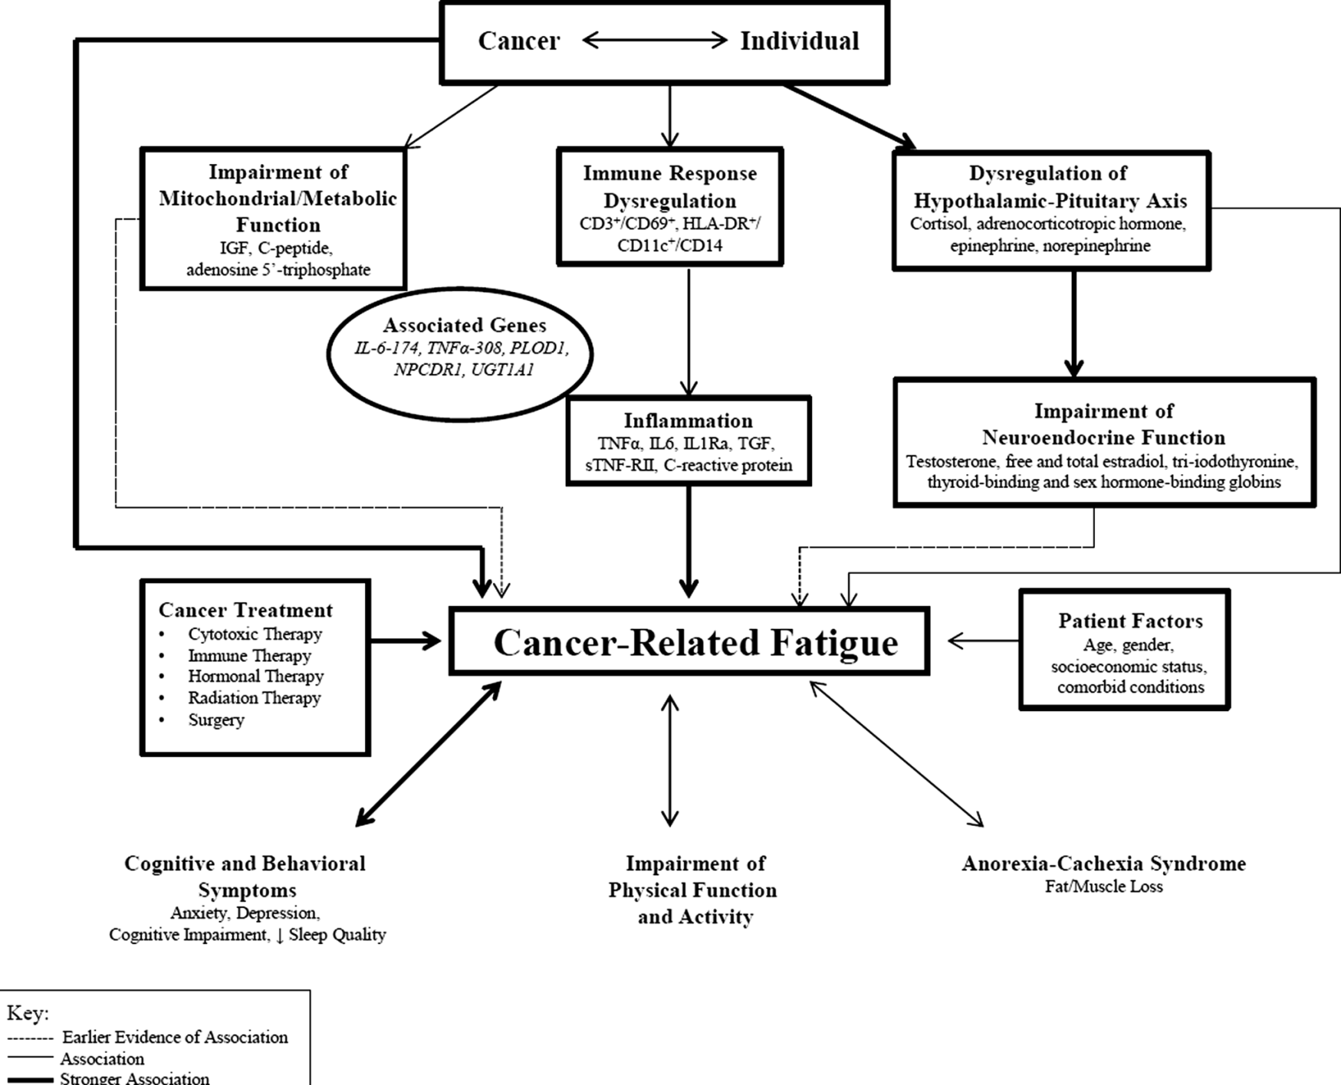
WIR WISSEN ES NICHT

Slide 10
Akute CRF
Ursachen
Direkter Einfluss des Tumors
Nebenwirkungen der
Therapie
Komorbiditäten
- Blutarmut
- Unterernährung
- Stoffwechselstörungen
- Infektionen
- Chemo/Strahlentherapie
- Immuntherapie
- Chirurgie
- Supportive Therapie
Cancer-related
fatigue
Chronische CRF
> 12 Monate nach Therapieende
Anhaltende Störungen
Psychosoziale Faktoren
- Chron. Schmerzen
- Schlafstörungen
- Krankheitsverarbeitung
- Angststörungen
- Depression
Wagner & Cella. Br J Cancer 2004; 91: 822–8

Slide 11
Ursachen
/ Ausprägung
20 % Über-
schneidung
CRF
CFS
RITUXIMAB
Depression
Erschöpfung
Tu-Folge
Nebenwirkung
körperl. Anstrengung

Slide 12
Patientin
Nach Wiederaufnahme meiner Arbeit (Chemielaborantin), merkte ich bald,
dass ich meine Wochenarbeitszeit reduzieren muss, ich war oft am Ende
meiner Belastbarkeit.
Doch selbst mit nur15 Wochenstunden komme ich oft an meine Grenzen,
manchmal mit regelrechte Abstürze.
Ohne die Unterstützung meines Mannes und das Verständnis meiner Kinder
(2x13 und 20 Jahre alt), wüsste ich nicht, wo ich heute stehen würde.

Slide 13
Gutachter
In psychischer Hinsicht sei bei ihr eine Erschöpfbarkeit und Ermüdbarkeit in
körperlicher und seelischer Hinsicht aufgetreten, verbunden mit Empfindlichkeit,
Reizbarkeit und Missstimmung.
Ihre Beschwerden habe der Onkologe Dr. Rüffer seinerseits als
Tumor-Fatigue-Syndrom interpretiert und eine diagnostische Einordnung als
depressive Störung, die in Freiburg erfolgt sei, ganz entschieden zurückgewiesen

Slide 14
DD Depression
Mindestens 1x JA
Haben Sie sich oft niedergeschlagen/schwermütig/hoffnungslos gefühlt?
Haben Sie wenig Interesse/Freude an Tätigkeiten gehabt?
5 weitere Symptome erfragen
Schlafstörungen (zuwenig oder zuviel)
Versagensängste
Veränderter Appetit oder Gewichtszunahme/-abnahme
Konzentrationsschwierigkeiten
Negatives Selbstwertgefühl
Vermehrter/verringerter Bewegungsdrang
Enttäuschung über sich selbst
Gedanke an Tod oder Selbstmord

Slide 15
Fatiguediagnostik I
Mind. 6 der folgenden 11 Symptome müssen zutreffen:
Müdigkeit, Energiemangel oder inadäquat gesteigertes Ruhebedürfnis
Gefühl der generalisierten Schwäche oder Gliederschwere
Konzentrationsstörungen
Mangel an Motivation oder Interesse, den normalen Altersaktivitäten nachzugehen
Gestörtes Schlafmuster (Schlaflosigkeit oder übermäßiges Schlafbedürfnis)

Slide 16
Fatiguediagnostik II
Erleben des Schlafs als wenig erholsam
Gefühl, sich zu jeder Aktivität zwingen zu müssen
Ausgeprägte emotionale Reaktion auf die empfundene Erschöpfung (z. B. Niedergeschlagenheit, Frustration, Reizbarkeit)
Schwierigkeiten bei der Bewältigung des Alltags
Störungen des Kurzzeitgedächtnisses
Nach körperlicher Anstrengung mehrere Stunden andauerndes Unwohlsein
Quelle: Fatigue Coalation (Cella, Portenoy et. al.)

Slide 17
Patientin
Es folgten:
eine körperliche Untersuchung
2 psychologische Gutachten
EEG
→ Ergebnis „dass ich 6 h und mehr 5 Tage / Woche arbeiten kann. UNVORSTELLBAR!“
„Den Gutachten meiner Psychotherapeutin als auch dem des behandelnden Arztes der Uni Würzburg bei der halbjährlichen Nachuntersuchung wurde kein Glauben geschenkt.“

Slide 18
Gutachter
Leider zeigte sich der Onkologe Dr. Rüffer seinerseits von einem „Tumor-Fatigue-Syndrom“ überzeugt, indem er eine organische Verursachung unbegründet annahm, während real eine psychogen-neurotische Störung vorliegt auf dem psychiatrischen und neurologischen Sektor.

Slide 19
Patientin
Momentan ist von der Rentenkasse ein neutrales Gutachten vorgesehen.
Meine große Befürchtung:
Dass auch dieses Mal wenn ich frühmorgens ausgeruht und von meinem Mann hingebracht, einen "fitten" Eindruck mache, EEG und Reflexe
(ich kann schon kein Hämmerchen mehr sehen!)
in Ordnung sind, die gleiche Diagnose wie bei den Vorgängern gestellt wird. Da man meinen geschilderten Problemen, die man nicht sehen kann, WIEDER keinen Glauben schenkt.
Gutachter
Bei dieser Sachlage wäre es möglicher Weise besser gewesen, wenn sich der
PD Dr. Rüffer auf sein eigentliches onkologisches Fachgebiet beschränkt hätte, da er für die Beurteilung psychogener Störungen sachlich-fachlich nicht zuständig ist.

Slide 20
Therapie
Behandlungsmöglichkeiten
der Fatigue
Metaanalyse:
ES moderat
Effekt Stärke
gering
bis moderat
?
Psychoonkologische
Intervention
Medikamentöse
Therapie
Körperliches Training

Slide 21

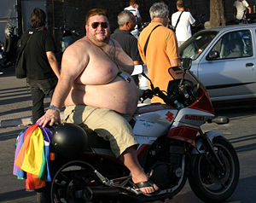
Hohe Prävalenz RF bedingter Erkrankungen
Diabetes mellitus 10% aller Deutschen
(Dt. Diabetes Union, 2008)
Hypertonie 25% der Deutschen zwischen 18 - 79 Jahren
(Dt. Hochdruckliga 2008)
Übergewicht / Männer BMI > 25 → 66%
Adipositas BMI > 30 → 20% (2m 120kg)
Frauen BMI > 25 → 55%
(Bergmann & Mensink, 1999) BMI > 30 → West 21%
(Pischon 2008) BMI 25.3 ♂and 24.3 ♀ Sterberisiko gering
…aber nur jeder zweite Deutsche über 18 Jahre bewegt sich ausreichend

Slide 22
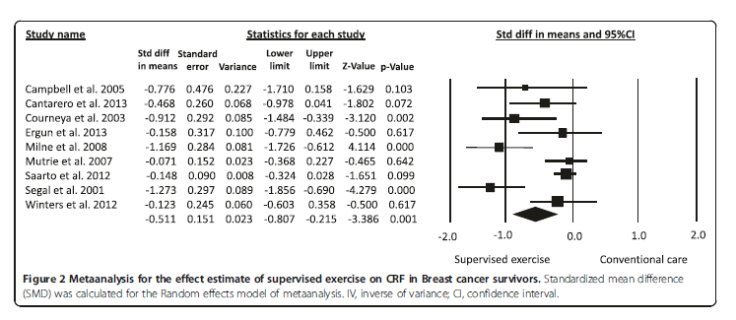
Körperliches Training
Sechs Monate Vit D3, 30,000 IU/wo
  Ist sicher im Rahmen adjuvanter Mamma-Ca
  Therapie mit AI´as
  Führt zu einer signifikanter Reduktion von
  Schmerzereignissen → 61% vs 38% (BPI)
  Reduziert die Fatiguebelastung
  → 72% vs 42%

Slide 23
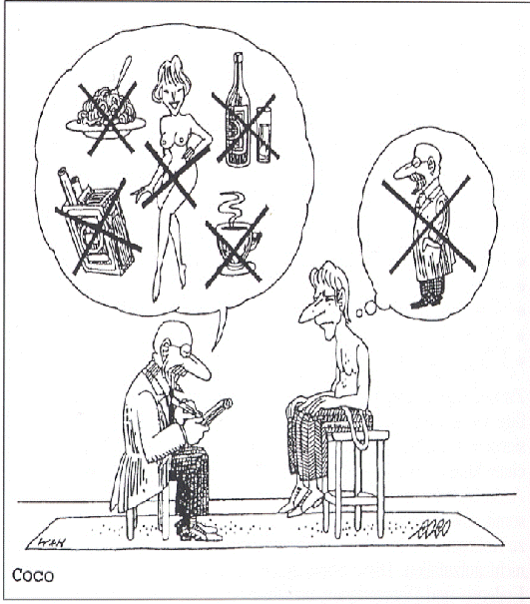

Slide 24





Gesagt ist noch nicht gehört
Gehört ist noch nicht verstanden
Verstanden ist noch nicht einverstanden
Einverstanden ist noch nicht
angewandt
Angewandt ist noch nicht beibehalten

Slide 25



Motivational
Counseling
Einfluss-Faktor Arzt
BERATER
Patientenzentrierte
Gesprächsführung
Change Talk
Kontinuität

Slide 26
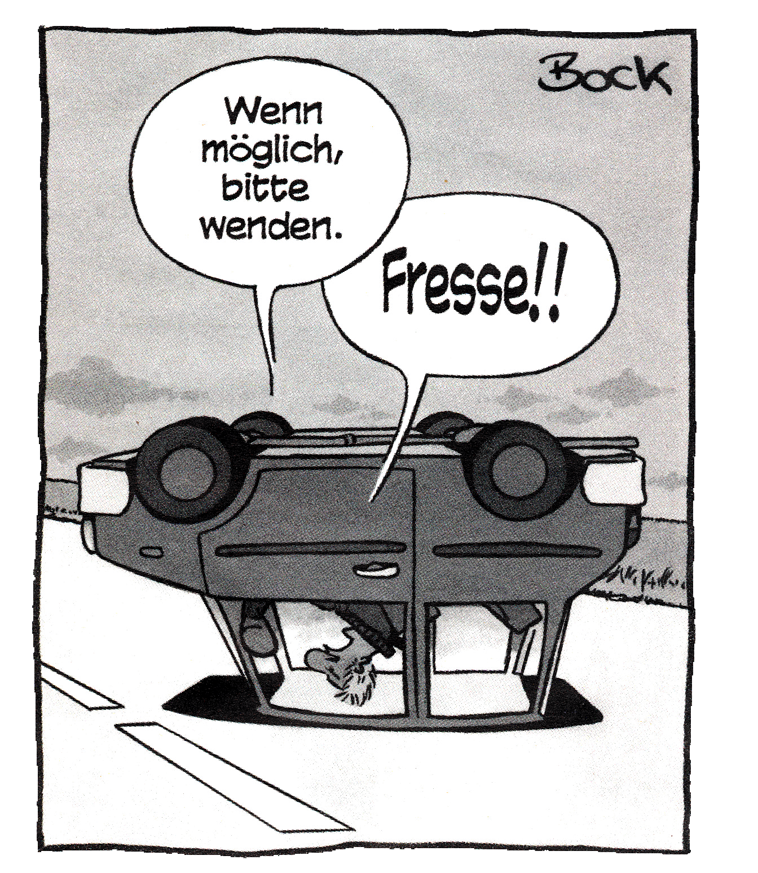

Slide 27
Therapie
Behandlungsmöglichkeiten
der Fatigue
Metaanalyse:
ES moderat
Effekt Stärke
gering
bis moderat
?
Psychoonkologische
Intervention
Medikamentöse
Therapie
Körperliches Training

Slide 28
Nahrungsergänzung
Coenzyme Q10 (Lessor, JCO, 2010)
L-Carnitine (Cruciani, JCO, 2009)
  Negativ
Guarana
Positiv (Campos, JCO, 2010)
  Guaraná (Coffeingehalt)
Ginseng
Positiv (Barton, J Natl Cancer Inst., 2013)
  Negativ
  Bestätigungsstudie (Yennurajalingam, J Natl Compr Canc Netw, 2017)

Slide 29
Pharmako-Therapie
Psychostimulants
  MPH – widersprüchlich
  Modafanil – 2 RCTs negativ
  (Morrow, Cancer 2010 / Spathis, Palliat Med. 2009 – PILOT → aktuell ASCO 2013 NEG)
  Armodafanil – erste Erfahrungen
  (McElhiney, J Clin Exp Neuropsychol 2013 pos bei HIV)
Antidepressiva
  Paroxetine – RCT negativ (Morrow, JCO, 2003)
  Donepezil – RCT negativ (Bruera, JCO, 2007)

Slide 30
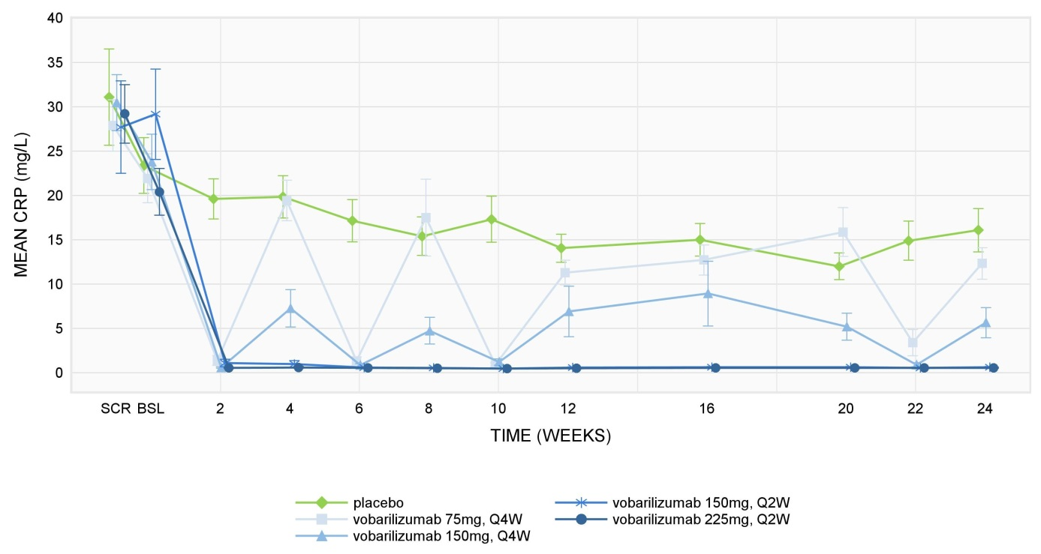

Slide 31

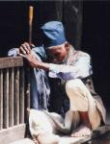
Ich bedanke mich für Ihre Aufmerksamkeit

